Slide 1
코드 리뷰

Slide 2
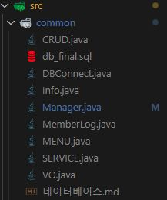
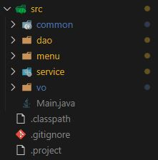
공통 객체를 통한 작업 단일화
CRUD.java
CREATE, READ, UPDATE, DELETE와 같은 데이터베이스에 접근하기 위한 클래스
SERVICE.java
사용자로부터 받은 DB 작업 요청을 받아 CRUD 클래스에 전송 후 결과물을 받아 사용자에게 재전송
MENU.java
사용자의 요청을 만드는 객체
Manager.java
CRUD, SERVICE, MENU를 통합 관리하는 클래스
MemberLog.java
로그인과 관련된 기능을 제공하는 클래스
Notes:
처음 프로젝트를 시작했을시 VO, DAO, SERVICE, DB 등 겹치는 여러 가지 데이터 및 클래스 파일들을 정의하고 시작했습니다. 첫 번째 이유로는 최소한의 충돌을 만들기 위해서 입니다. GIT을 이용한 프로젝트를 하면 반드시 충돌로 추가 작업이 필요한데 이 때 이러한 추가작업을 피하기 위해서 입니다. 두 번째 이유로는 최대한 객체지향적인 프로그래밍을 하기 위해서입니다.

Slide 3
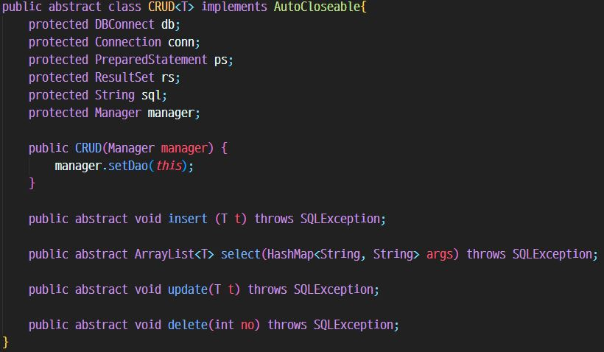
CRUD
CRUD<T> 제네릭 타입을 설정해 해당 클래스를 상속받은 클래스는 데이터베이스의 특정 테이블과 관련된 작업을 수행 예) T -> Member(회원 테이블) 회원 테이블과 관련된 작업, 회원가입, 로그인, 내 정보 수정 등
AutoCloseable 예외 발생 여부와 관계없이 사용했던 리소스 객체의 close 메소드를 호출해서 리소스를 닫아준다 try-with-resource
Manager.java CRUD, SERVICE, MENU를 통합하는 최상단 클래스에 현재 CRUD 클래스의 정보를 set
CRUD
데이터베이스와 관련된 일들을 처리하기 위한 메소드

Slide 4
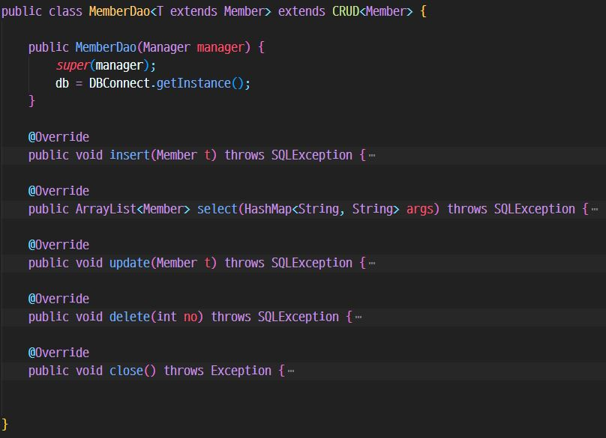
CRUD를 상속받은 클래스
CRUD와 타입을 Member로 고정함으로써 이 클래스는 Member 테이블과 관련된 일을 처리하는 클래스로 정의 MemberDao<T extends Member> : Member 테이블과 관련된 사용자 요청을 처리하는 SERVICE 객체를 만들기 위해 T의 자료형을 Member로 제한
자원 해제를 위해 CRUD 클래스에서 상속받은 Autocloseable 클래스의

